Slide 1

Superintendência Regional da Fazenda de Contagem
Secretaria de Estado de Fazenda
PLANO DE REGULARIZAÇÃO
DE CRÉDITOS TRIBUTÁRIOS
Novo Regularize
JULHO – 2017

Slide 2
PLANO DE REGULARIZAÇÃO DE CRÉDITOS TRIBUTÁRIOS
LEGISLAÇÃO
Lei nº 22549/2017
Institui o Plano de Regularização
Decreto
Nº 47210/2017
ICMS
Decreto
Nº 47211/2017
TAXAS
Decreto
Nº 47212/2017
IPVA
Decreto
Nº 47213/2017
ITCD
Notes:
Release

Slide 3
PLANO DE REGULARIZAÇÃO DE CRÉDITOS TRIBUTÁRIOS
Objetivos
Incentivar a regularização dos créditos tributários por meio de remissão e redução das multas e juros.
Reduzir, aprimorar, simplificar e racionalizar as penalidade tributárias.
Ampliar o desenvolvimento socioeconômico do Estado, com o incentivo ao recolhimento dos tributos inadimplidos e à manutenção da regularidade fiscal, mediante concessão de desconto ao contribuinte bom pagador.
Notes:
Release

Slide 4
PLANO DE REGULARIZAÇÃO DE CRÉDITOS TRIBUTÁRIOS
ICMS VENCIDO ATÉ 31/DEZ/2016
FORMA DE PAGAMENTO | REDUÇÃO DE MULTAS E JUROS
À vista | 95%
2 a 6 parcelas | 90%
7 a 12 parcelas | 80%
13 a 24 parcelas | 70%
25 a 36 parcelas | 60%
37 a 60 parcelas | 50%
61 a 120 parcelas | 40%
Parcelamento do débito em até 60 meses com juros correspondentes a 50% da Taxa Selic
Requisito: pontualidade
Alcança débitos vencidos em 2017, desde que parcelados em conjunto

Slide 5
PLANO DE REGULARIZAÇÃO DE CRÉDITOS TRIBUTÁRIOS
ICMS - INFORMAÇÕES
O DÉBITO PODE ESTAR:
. Formalizado ou não
. Inscrito ou não em dívida ativa
. Ajuizada ou não sua cobrança
QUANDO HABILITAR:
Prazo limite para adesão e pagamento (à vista ou primeira parcela) = até 31/agosto/2017
COMO HABILITAR:
. Requerendo habilitação via Internet (exclusivo para contribuintes com permissão de acesso ao SIARE); ou
. Protocolando requerimento na Repartição Fazendária
CONDIÇÕES:
. REGULARIZAR TODOS OS DÉBITOS DE SUA RESPONSABILIDADE
. Parcela mínima: R$ 500,00

Slide 6
PLANO DE REGULARIZAÇÃO DE CRÉDITOS TRIBUTÁRIOS
ICMS - MEIOS DE PAGAMENTO
MOEDA CORRENTE – por meio de DAE (Documento de Arrecadação Estadual) específico, gerado na Internet ou na Administração Fazendária.
Adjudicação de bens;
Dação em pagamento;
Precatórios.
NÃO será permitida a utilização de créditos acumulados de ICMS.
Dirigir-se a unidade da Advocacia Geral do Estado para orientações
www.advocaciageral.mg.gov.br

Slide 7
PLANO DE REGULARIZAÇÃO DE CRÉDITOS TRIBUTÁRIOS
ICMS
DÉBITOS INSCRITOS EM DÍVIDA ATIVA
SE DEVIDOS HONORÁRIOS ADVOCATÍCIOS:
. 5% sobre o valor da dívida, para pagamento à vista ou em até 12 parcelas;
. 7,5% sobre o valor da dívida, para pagamento em até 36 parcelas;
. 10% sobre o valor da dívida, para parcelamento superior a 36 meses.
SE DEVIDAS DESPESAS CARTORIAIS:
. Após regularização do débito tributário, dirigir-se ao cartório para regularização de suas despesas e consequente baixa do protesto.
CUSTAS E DEMAIS DESPESAS PROCESSUAIS devem ser integralmente quitadas pelo interessado.
O ingresso neste plano implica no reconhecimento do débito, devendo o interessado desistir de ações ou embargos à execução.

Slide 8
PLANO DE REGULARIZAÇÃO DE CRÉDITOS TRIBUTÁRIOS
DESISTÊNCIA DO PARCELAMENTO
E SEUS EFEITOS
Consideram-se desistentes os parcelamentos:
Que não tiveram o pagamento da 1ª parcela;
Que tiverem 3 parcelas vencidas e não pagas, consecutivas ou não;
Não pagamento de qualquer parcela, decorridos 90 dias do prazo final de parcelamento;
Que não tiveram seus honorários, custas e despesas processuais regularizados.
Na hipótese de perda do parcelamento, o crédito tributário será reconstituído com a restauração do imposto, multas e juros, sendo abatida a importância recolhida.

Slide 9
PLANO DE REGULARIZAÇÃO DE CRÉDITOS TRIBUTÁRIOS
ICMS – REMISSÕES GERAIS
Remissão do crédito tributário de ICMS lançado até 31/12/2012 abaixo de R$ 20.000,00 (vinte mil reais), totalizado por empresa.
Remissão de crédito tributário lavrado até 31/12/2016, cujo fato gerador seja anterior a 60 meses da data da intimação, desde que não tenha ocorrido dolo, fraude ou simulação e o contribuinte regularize o restante do débito.

Slide 10
PLANO DE REGULARIZAÇÃO DE CRÉDITOS TRIBUTÁRIOS
ICMS – Remissões Específicas (*)
Habilitação: Requerimento específico informando o artigo e o número dos processos que se enquadram na situação prevista.
Moratória: suspensão do crédito tributário (prazo determinado) e posterior remissão, condicionada ao atendimento do disposto na legislação tributária. Exemplo: aproveitamento indevido de crédito decorrente de benefício fiscal concedido por outra UF (artigo 19).
Condição diferenciada: desconto de 50% no tributo e 100% nas multas e juros + parcelamento em 60 meses + ½ SELIC: Aproveitamento indevido de crédito de bens destinados ao ativo imobilizado, alheios à atividade do estabelecimento, ou provenientes de aquisições de materiais destinados ao uso ou consumo do estabelecimento (artigo 26).
(*) Os casos acima são exemplificativos. Existem outras remissões específicas.

Slide 11
PLANO DE REGULARIZAÇÃO DE CRÉDITOS TRIBUTÁRIOS
ICMS – SIMPLES NACIONAL
Débitos alcançados pelo NOVO REGULARIZE
Todos os débitos de responsabilidade da empresa enquadrada no SIMPLES NACIONAL (denúncias espontâneas, autuações), com exceção dos débitos declarados e não pagos (PGDAS/DASN).

Slide 12
PLANO DE REGULARIZAÇÃO DE CRÉDITOS TRIBUTÁRIOS
BÔNUS DO BOM PAGADOR DE ICMS
Contribuinte débito e crédito em situação de total adimplência terá desconto sobre o saldo devedor do ICMS devido na operação própria;
1% do saldo devedor, limitado a 3.000 UFEMGs, no caso de adimplência em um período aquisitivo;
2% do saldo devedor, limitado a 6.000 UFEMGs, no caso de adimplência em 3 ou mais períodos aquisitivos;
O período aquisitivo será disciplinado em regulamento.

Slide 13
PLANO DE REGULARIZAÇÃO DE CRÉDITOS TRIBUTÁRIOS
IPVA VENCIDO ATÉ 31/12/2016
FORMA DE PAGAMENTO | REDUÇÃO DE MULTAS E JUROS
À VISTA | 100%
DE 2 A 6 PARCELAS | 50%
Prazo limite para adesão e pagamento (à vista ou 1ª parcela = até 31/outubro/2017

Slide 14
PLANO DE REGULARIZAÇÃO DE CRÉDITOS TRIBUTÁRIOS
BÔNUS DO BOM PAGADOR DE IPVA
Contribuinte em situação de total adimplência terá desconto de 3% sobre o IPVA.
Este desconto SERÁ cumulativo com o desconto para pagamento em cota única do IPVA.
Desconto condicionado ao licenciamento tempestivo do veículo automotor.

Slide 15
PLANO DE REGULARIZAÇÃO DE CRÉDITOS TRIBUTÁRIOS
ITCD VENCIDO ATÉ 30/04/2017
FORMA DE PAGAMENTO | DESCONTOS CONCEDIDOS
 | NO IMPOSTO | NOS JUROS SOBRE O IMPOSTO | NAS MULTAS E JUROS SOBRE AS MULTAS
À VISTA | 15% | 50% | 100%
DE 2 A 12 PARCELAS | - | - | 100%
DE 13 A 24 PARCELAS | - | - | 50%
Prazo limite para adesão e pagamento (à vista ou 1ª parcela = até 02/outubro/2017

Slide 16
PLANO DE REGULARIZAÇÃO DE CRÉDITOS TRIBUTÁRIOS
TAXAS VENCIDAS ATÉ 31/12/2016
Taxa de pela Utilização Potencial do Serviço de Extinção de Incêndio;
Taxa de Renovação do Licenciamento Anual do Veículo – TRLAV;
Taxa Florestal;
Taxa de Controle, Monitoramento e Fiscalização das Atividades de Pesquisa, Lavra, Exploração e Aproveitamento de Recursos Minerários – TFRM;
Taxa de Fiscalização Judiciária – TFJ
FORMA DE PAGAMENTO | REDUÇÃO DE MULTAS E JUROS
À VISTA | 100%
Prazo limite para adesão e pagamento = até 31/outubro/2017

Slide 17
PLANO DE REGULARIZAÇÃO DE CRÉDITOS TRIBUTÁRIOS
TGO/CGO VENCIDAS ATÉ 14/10/2016
Taxa de Fiscalização do Transporte Coletivo Intermunicipal de Passageiros e Taxa de Gerenciamento, Fiscalização e Expediente do Sistema de Transporte Coletivo Metropolitano - TGO/CGO;
FORMA DE PAGAMENTO | REDUÇÃO DAS MULTAS E JUROS
À VISTA | 100%
ATÉ 36 PARCELAS | 80%
Prazo limite para adesão e pagamento (à vista ou 1ª parcela) = até 31/outubro/2017

Slide 18
PLANO DE REGULARIZAÇÃO DE CRÉDITOS TRIBUTÁRIOS
COMPARATIVO REDUÇÕES
AUTO DE INFRAÇÃO - MULTA ISOLADA
RECEITA | VALOR SEM REDUÇÃO | NOVO REGULARIZE | REGULARIZE
Multa | 100,00 | 5,00 | 50,00
AUTO DE INFRAÇÃO CONTENCIOSO - HIPOTÉTICO - 1 ANO DE FORMAÇÃO
RECEITA | VALOR SEM REDUÇÃO | NOVO REGULARIZE | REGULARIZE
 |  | 95% DE REDUÇÃO MULTAS E JUROS | 50% de desconto, limitado ao mínimo legal
ICMS | 100,00 | 100,00 | 50,00
Multa revalidação | 50,00 | 2,50 | 25,00
Multa isolada | 200,00 | 10,00 | 100,00
Juros | 35,00 | 1,75 | 17,50
TOTAL | 385,00 | 114,25 | 192,50
EXTRATO DE DÉBITO ELETRÔNICO - OMISSO DE RECOLHIMENTO - DÍVIDA ATIVA - 1 ANO DE FORMAÇÃO
RECEITA | VALOR SEM REDUÇÃO | NOVO REGULARIZE | REGULARIZE
 |  | 95% DE REDUÇÃO MULTAS E JUROS | 50% de desconto, limitado ao mínimo legal
ICMS | 100,00 | 100,00 | 100,00
Multa | 25,00 | 1,25 | 12,00
Juros | 12,50 | 0,63 | 11,20
TOTAL | 137,50 | 101,88 | 123,20
EXTRATO DE DÉBITO ELETRÔNICO - IPVA - DÍVIDA ATIVA - 1 ANO DE FORMAÇÃO
RECEITA | VALOR SEM REDUÇÃO | NOVO REGULARIZE | REGULARIZE
 |  | 100% DE REDUÇÃO MULTAS E JUROS | 50% de desconto, limitado ao mínimo legal
IPVA | 100,00 | 100,00 | 100,00
Multa | 25,00 | - | 20,00
Juros | 12,50 | - | 12,00
TOTAL | 137,50 | 100,00 | 132,00

Slide 19
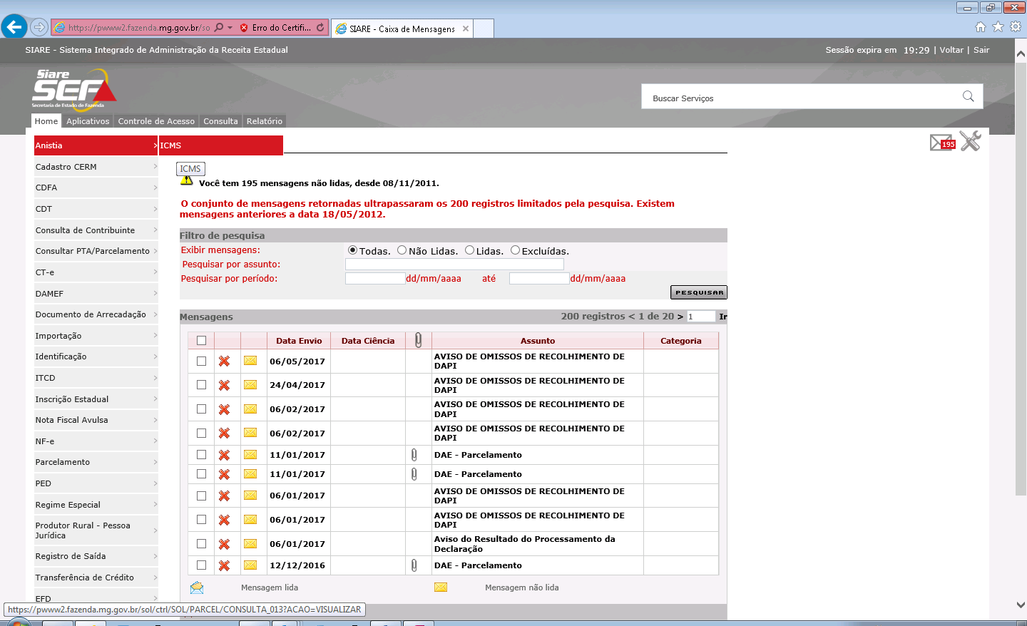
PLANO DE REGULARIZAÇÃO DE CRÉDITOS TRIBUTÁRIOS
ICMS PELA INTERNET – DISPONÍVEL PARA CONTRIBUINTES COM PERFIL DE ACESSO AO SIARE

Slide 20
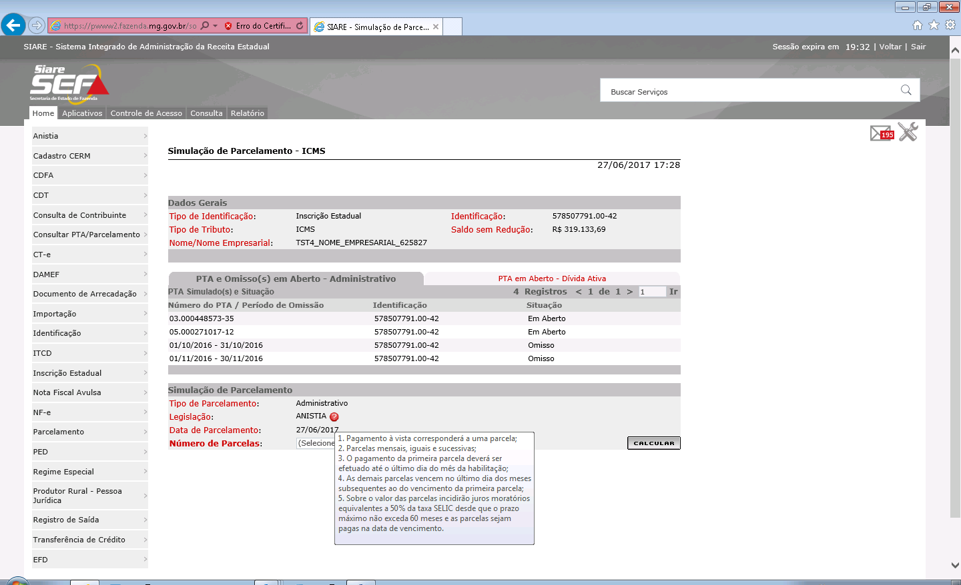
PLANO DE REGULARIZAÇÃO DE CRÉDITOS TRIBUTÁRIOS
ICMS – SIMULAÇÃO – DÉBITOS ADMINISTRATIVOS

Slide 21
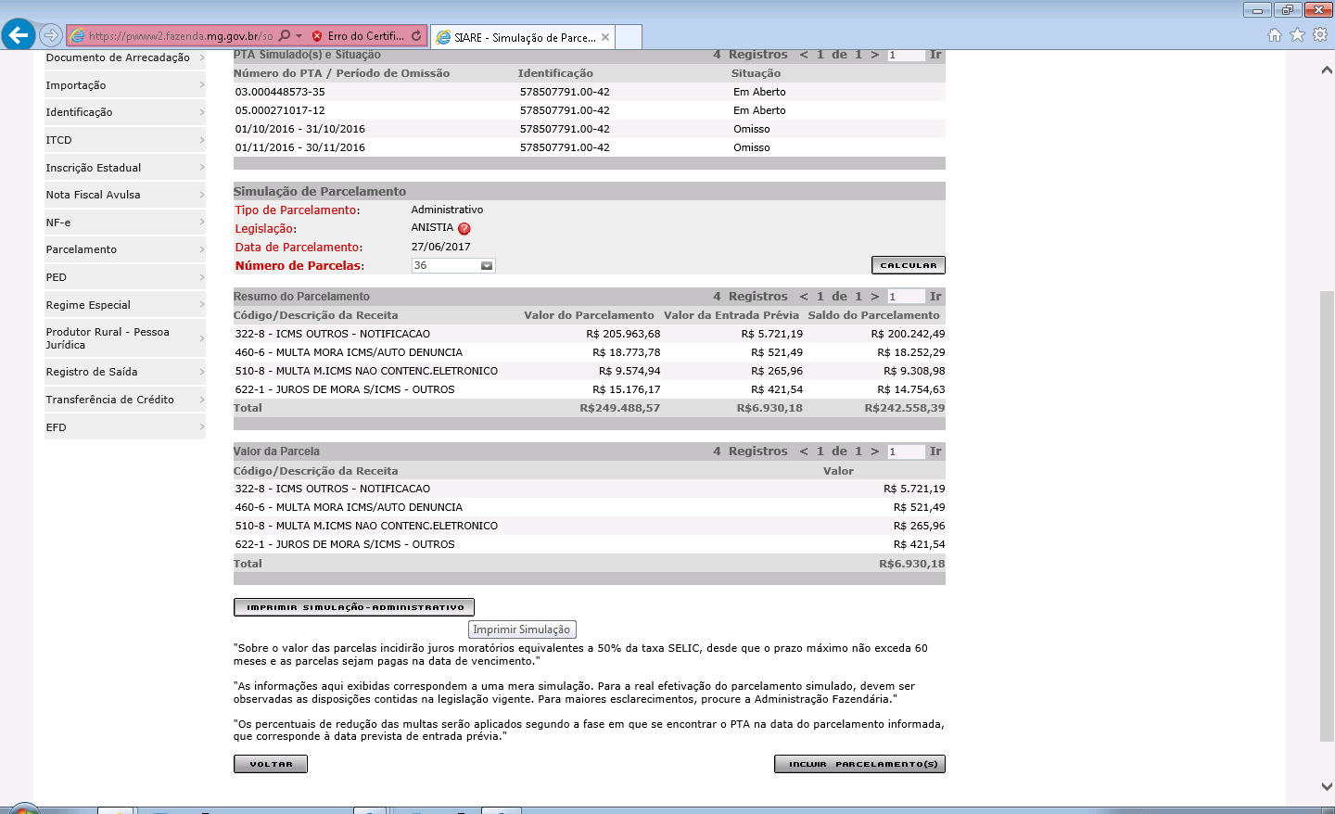
PLANO DE REGULARIZAÇÃO DE CRÉDITOS TRIBUTÁRIOS
ICMS
IMPRIMIR SIMULAÇÃO E/OU INCLUIR PARCELAMENTO

Slide 22
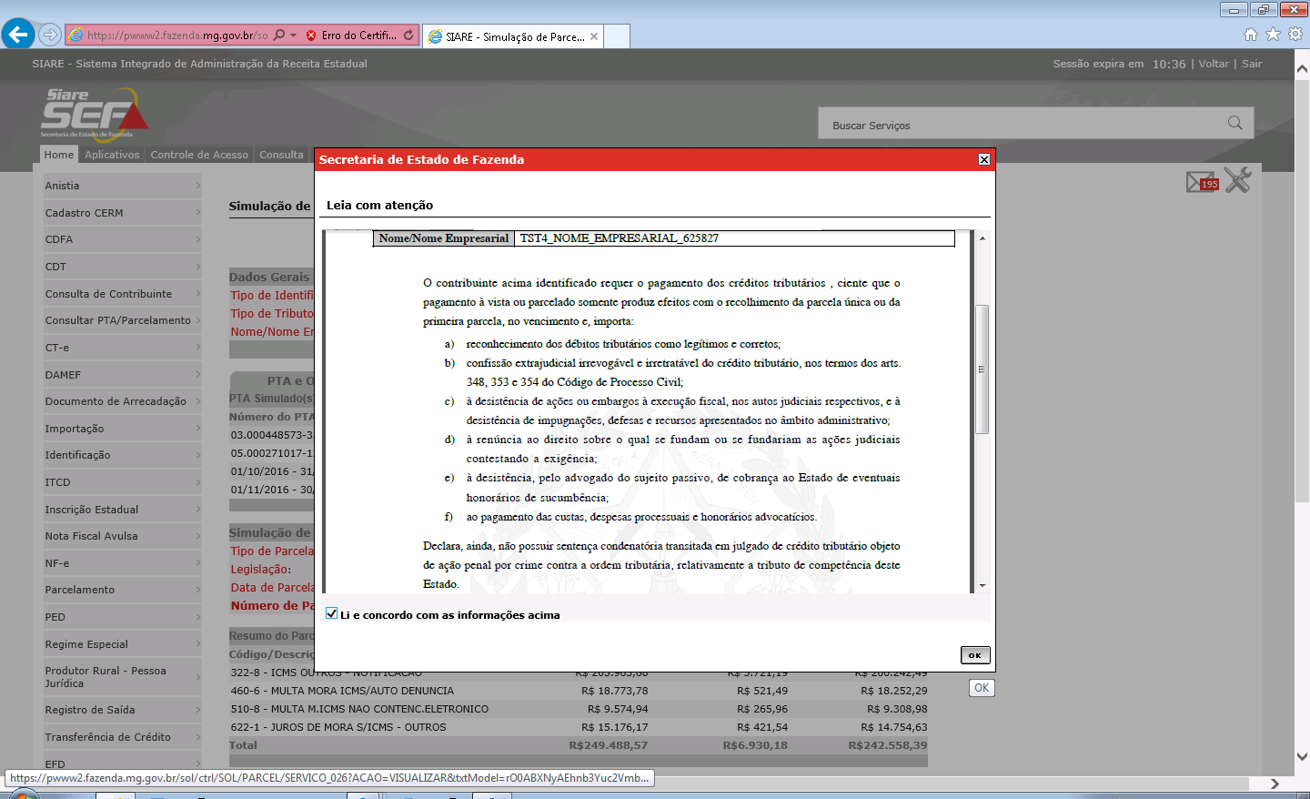
PLANO DE REGULARIZAÇÃO DE CRÉDITOS TRIBUTÁRIOS
ICMS – EFETIVAÇÃO DO PARCELAMENTO
DÉBITOS ADMINISTRATIVOS

Slide 23
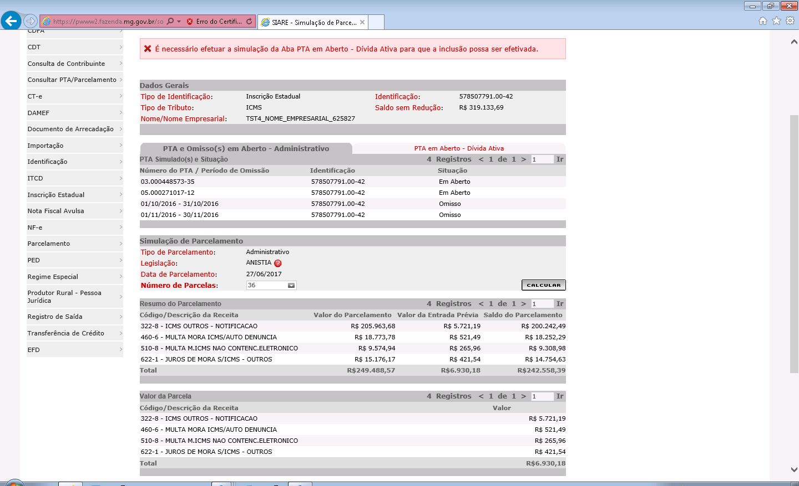
PLANO DE REGULARIZAÇÃO DE CRÉDITOS TRIBUTÁRIOS
ICMS – SIMULAÇÃO E EFETIVAÇÃO
DÉBITOS DÍVIDA ATIVA (OBRIGATORIEDADE DE REGULARIZAR TODOS OS DÉBITOS)

Slide 24
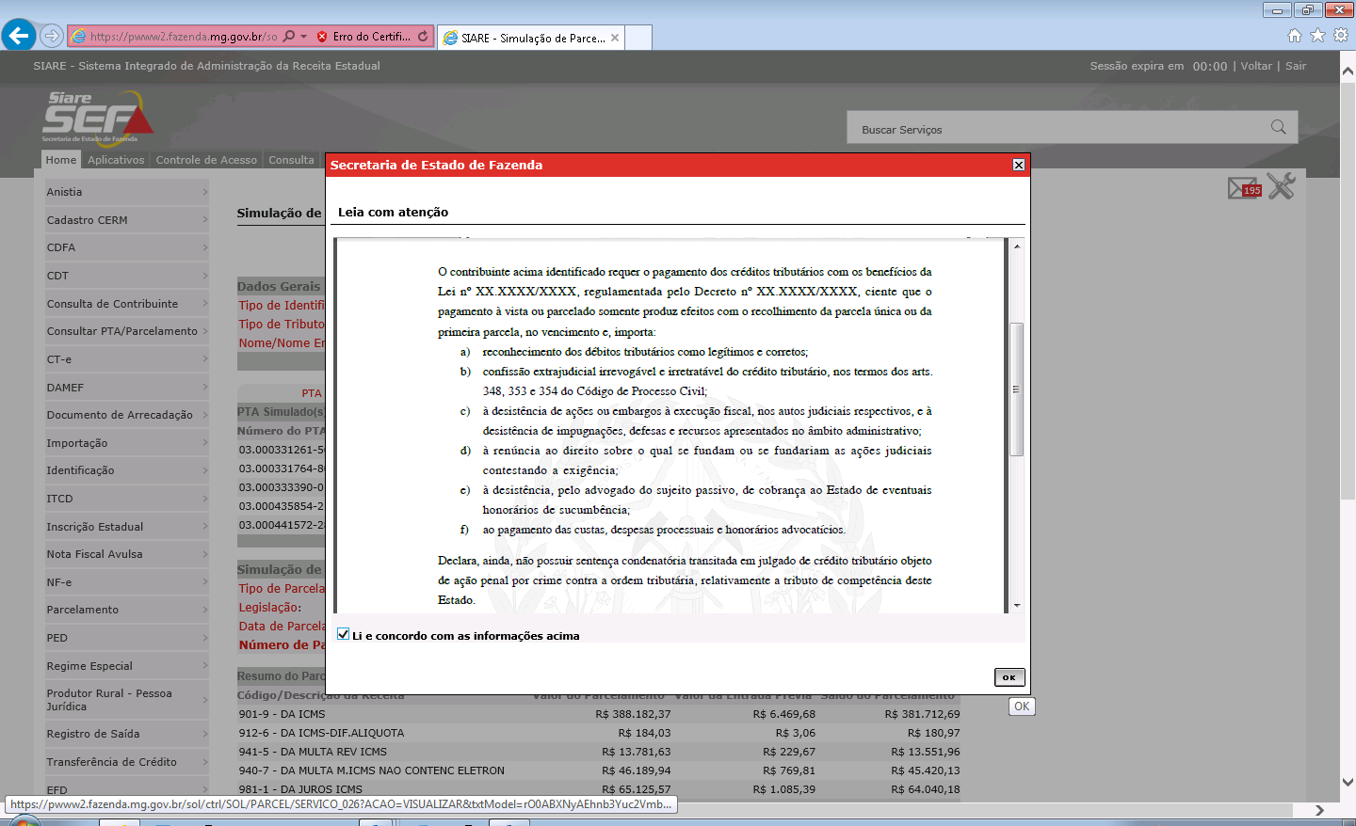
PLANO DE REGULARIZAÇÃO DE CRÉDITOS TRIBUTÁRIOS
ICMS – EFETIVAÇÃO DO PARCELAMENTO
DÉBITOS DÍVIDA ATIVA

Slide 25
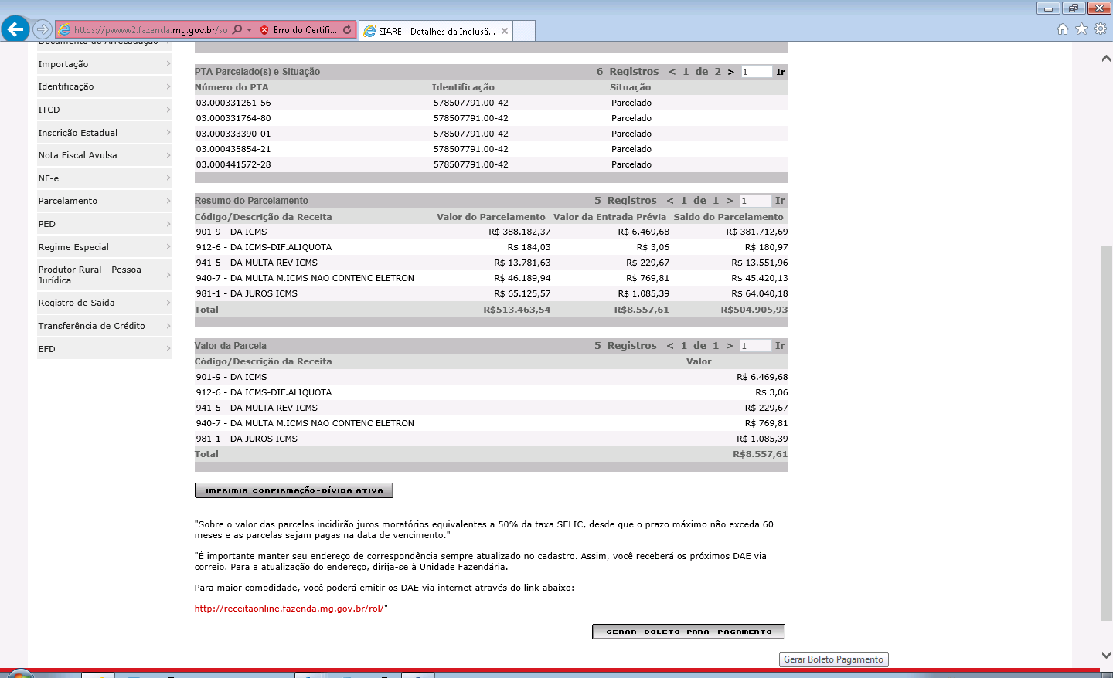
PLANO DE REGULARIZAÇÃO DE CRÉDITOS TRIBUTÁRIOS
ICMS – GERAÇÃO DE GUIA PARA PAGAMENTO

Slide 26
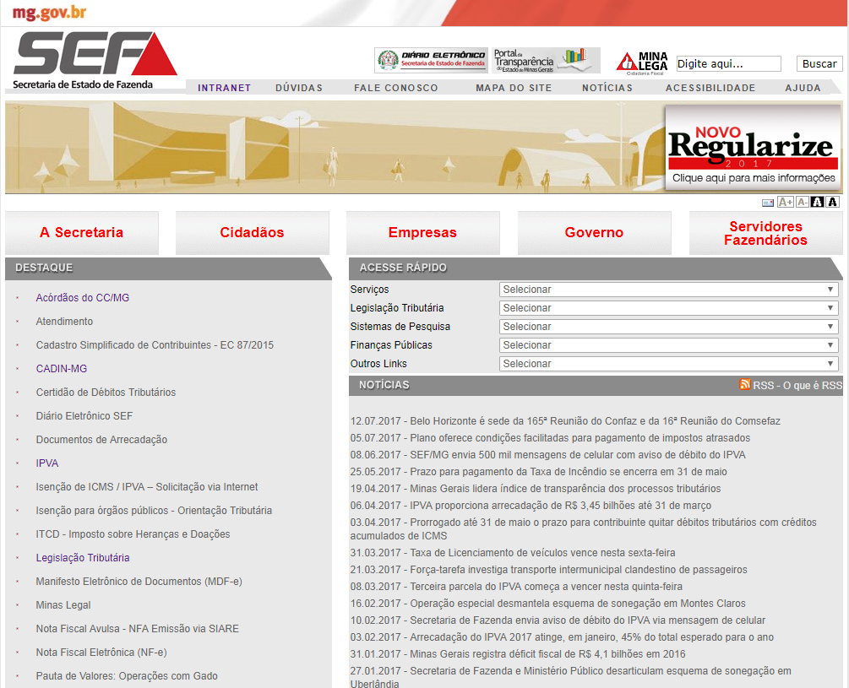
PLANO DE REGULARIZAÇÃO DE CRÉDITOS TRIBUTÁRIOS

Slide 27
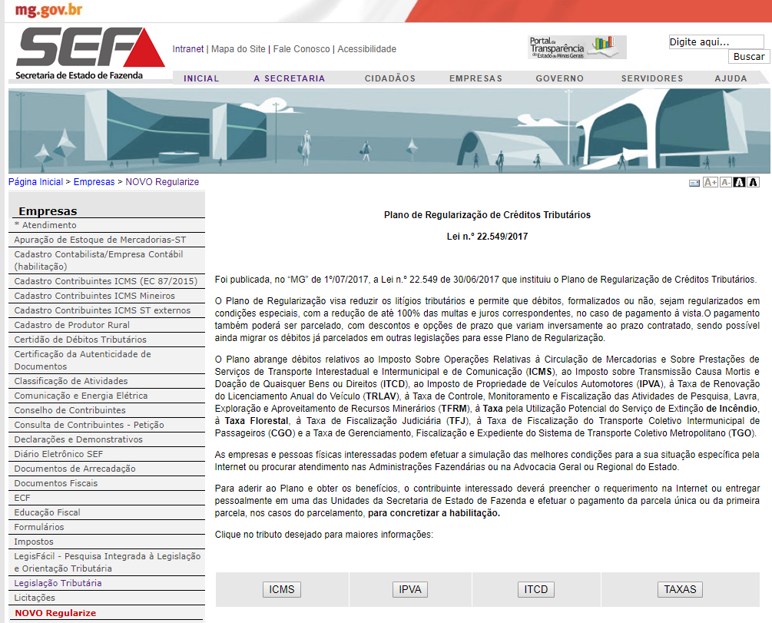
PLANO DE REGULARIZAÇÃO DE CRÉDITOS TRIBUTÁRIOS

Slide 28
PLANO DE REGULARIZAÇÃO DE CRÉDITOS TRIBUTÁRIOS
DEMAIS TRIBUTOS
DÚVIDAS
ENDEREÇOS E TELEFONES
UNIDADES DA SECRETARIA DE FAZENDA
ACESSE:
www.fazenda.mg.gov.br

Slide 29
PLANO DE REGULARIZAÇÃO DE CRÉDITOS TRIBUTÁRIOS
OBRIGADO!

